Slide 1
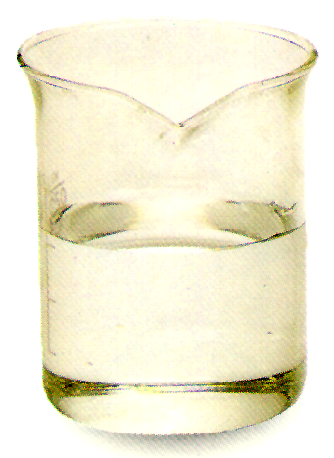
人教版选择性必修3
【备课无忧】
2021-2022学年高二化学同步优质课件
网
科
学

Slide 2

人教版选择性必修3
第一章 有机化合物的结构特点与研究方法
第二节 研究有机化合物的一般方法
网
1.2.2 有机化合物实验室、分子式、分子结构的确定
科
学习
目标
1.掌握有机化合物定性分析和定量分析的基本方法
2.了解鉴定有机化合结构的一般过程与数据处理方法
3.有机化合物组成元素分析与相对分子质量的测定方法
学
重难点:
有机化合物分子式和分子结构的确定

Slide 3
步骤
方法
将下列各组混合物与对应的分离方法连线:
汽油和柴油 重结晶
溴 水 分液
硝酸钾和氯化钠的混合物 蒸馏
四氯化碳和水 萃取
分离、提纯
蒸馏、重结晶、萃取等
思考：得到纯净的有机物后，如何确定它的分子式 ？

Slide 4
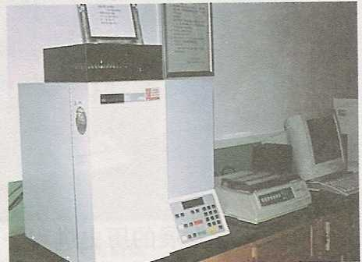
元素分析与相对分子质量的测定
1、元素分析
(1)定性分析—有机物的组成元素分析；
定量分析—分子内各元素原子的质量分数
李比希法—氧化产物吸收
(2)分析方法
现代元素分析法
元
素
分
析
仪

Slide 5
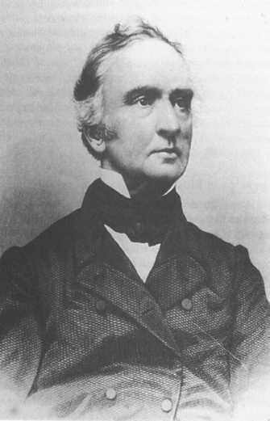
李比希法：
定量测定有机物中碳和氢元素含量的一种分析方法
“李比希元素分析法”的原理：
用无水
CaCl₂吸收
得前后质量差
H₂O
取定量含C、H（O）的有机物
加氧化铜
氧化
用KOH浓
溶液吸收
得前后质量差
CO₂
如何计算
得出实验式
计算O含量
计算C、H含量
将一定量的有机物燃烧，分解为简单的无机物，并作定量测定，通过无机物的质量推算出组成该有机物元素原子的质量分数，然后计算出该有机物分子所含元素原子最简单的整数比，即确定其实验式（又称为最简式）。
德国化学家李比希
（1803～1873）

Slide 6
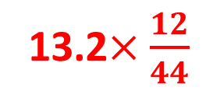
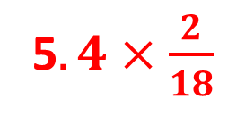
例1、5.8 g某有机物完全燃烧，生成CO₂ 13.2 g , H₂O 5.4 g 。含有哪些元素?
m(C) =
13.2$$×\frac{12}{44}$$
= 3.6 g
5$$.4×\frac{2}{18}$$
m(H) =
= 0.6 g
m(O) =
5.8 – 3.6 – 0.6
= 1.6 g
n(C)∶n(H)∶n(O)＝13.2／44∶5.4×2／18∶1.6／16
＝0.3：0.6：0.1＝3∶6∶1
∴实验式为 C3H6O
该有机物的实验式：
思考：能否直接确定该有机物的分子式?实验式和分子式有何区别?
实验式：表示化合物分子中所含元素的原子数目最简整数比的式子。
分子式：表示化合物所含元素的原子种类及数目的式子,表示物质的真实组成。

Slide 7
[练习]某含C、H、O三种元素组成的未知有机物A，经燃烧分析实验测定该未知物中碳的质量分数为52.16%，氢的质量分数为13.14%。
（1）试求该未知物A的实验式（分子中各原子的最简单的整数比）。
（2）若要确定它的分子式，还需要什么条件？
n(C)∶n(H)∶n(O)＝52.16／12∶13.14／1∶34.7／16
＝2∶6∶1
∴实验式为 C2H6O
相对分子质量
1.有哪些方法可以求相对分子质量？
（1）M = m / n
（2）根据有机蒸气的相对密度D: D =M₁/M₂
（3）标况下有机蒸气的密度为ρg/L，M = 22.4L/mol ×ρg/L
(4)质谱法——测定相对分子质量。

Slide 8

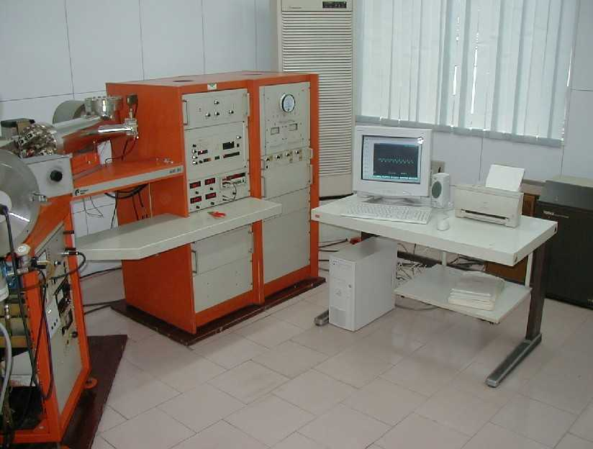
2.质谱法
确定相对分子质量
高能电子束轰击
带电的
“碎片”
碎片的质荷比
有机物分子
质荷比：碎片的相对质量（m）和所带电荷（e⁻）的比值
质谱法作用：测定相对分子质量
测定相对分子质量的方法很多，质谱法是最精确、最快捷的方法。它是用高能电子流等轰击样品分子，使该分子失去电子变成带正电荷的分子离子和碎片离子。这些不同离子具有不同的质量，质量不同的离子在磁场作用下达到检测器的时间有差异，其结果被记录为质谱图。
质谱仪

Slide 9
+
+
+
+
CH₃CH₂OH
CH₃CH₂
CH₂=OH
CH₃CH=OH
100
31
相对丰度/%
80
60
29
45
40
27
20
46
0
20
30
40
50
质谱图
质谱图：横坐标表示碎片的质荷比，纵坐标表示碎片的相对丰度，峰上的数据表示碎片的相对质量。分子离子的相对质量越大，质荷比就越大，到达检测器需要的时间就越长，因此质谱图中最右边的峰表示的就是样品的相对分子质量。
质荷比
乙醇的质谱图

Slide 10
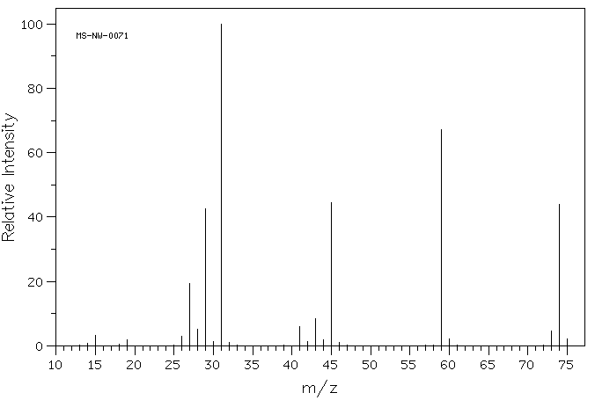
[练习]某有机物的结构确定：
①测定实验式：某含C、H、O三种元素的有机物，经燃烧分析实验测定其碳的质量分数是64.86%，氢的质量分数是13.51%, 则其实验式是（ ）。
②确定分子式：下图是该有机物的质谱图，则其相对分子质量为（ ），分子式为（ ）。
C₄H₁₀O
74
C₄H₁₀O
74
n(C)∶n(H)∶n(O)
＝64.86％／12∶13.51％／1∶21.63％／16
＝4∶10∶1
∴ 实验式为： C4H10O
设分子式为； (C4H10O)n 则 74n＝74
∴ n＝1 分子式为 C4H10O

Slide 11
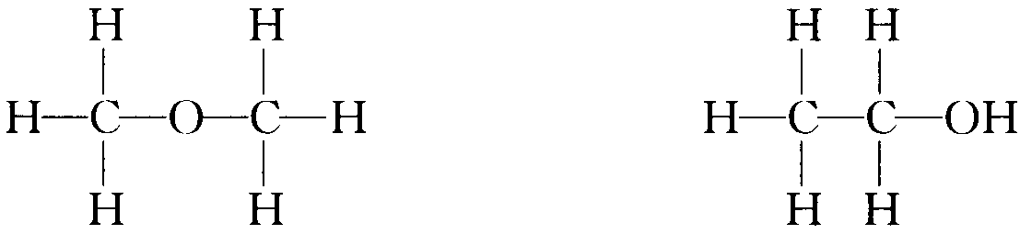
二甲醚
乙醇
思考交流
有机物A的分子式为C₂H₆O，你怎样确定有机物A是乙醇，还是二甲醚？
写出C₂H₆O可能的结构：

Slide 12
分子结构的鉴定
当化合物结构比较复杂时，若用化学方法，时间长、浪费试剂，因此科学上常常需要采取一些物理方法。与鉴定有机物结构有关的物理方法有质谱、红外光谱、核磁共振谱等。
2.物理方法：
1.化学方法：
利用特征反应鉴定出官能团，再进一步确认分子结构
分子式
计算不饱和度
推测可能的官能团
写出可能的同分异构体
结构式
（确定有机物的官能团）
利用官能团的特征性质，通过化学实验确定。
有机物的性质

Slide 13
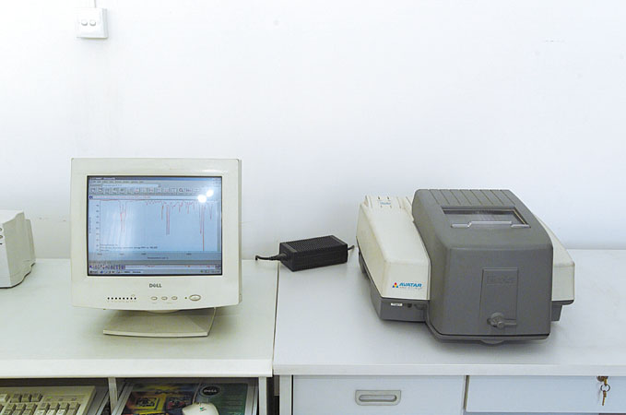
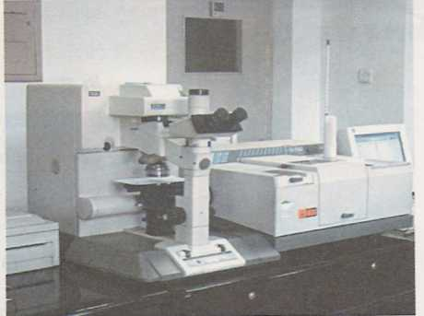
1.红外光谱
(1)原理：当用红外线照射有机物时，分子中的化学健或官能团可发生振动吸收，不同的化学键或官能团吸收频率不同，在红外光谱图上将处于不同位置，从而可以获得分子中含有何种化学键或官能团的信息。
(2)作用：确定官能团和化学键的类型。
红
外
光
谱
仪

Slide 14
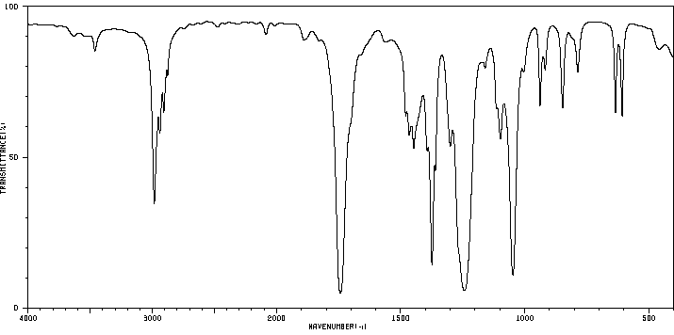
红外光谱
例 下图是一种分子式为C₄H₈O₂的有机物的红外光谱谱图,则该有机物的结构简式为：
CH₃CH₂COOCH₃或CH₃COOCH₂CH₃
不对称CH₃
C=O
C―O―C
作用：获得分子中含有何种化学键或官能团的信息

Slide 15
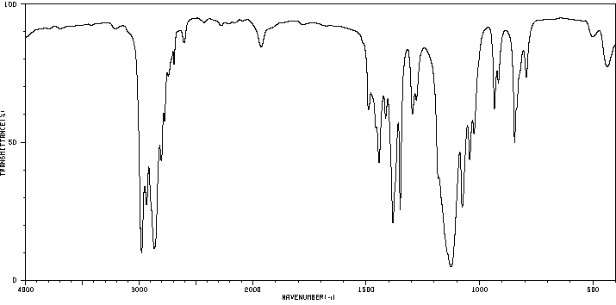
练习：有一有机物的相对分子质量为74，确定分子结构，请写出该分子的结构简式
对称CH₃
对称CH₂
C―O―C
CH₃CH₂OCH₂CH₃

Slide 16
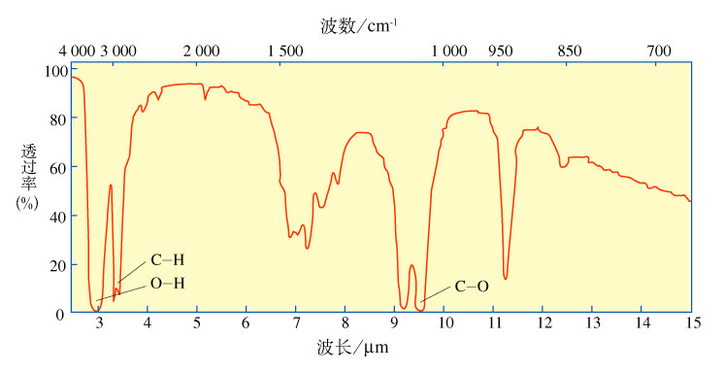
二甲醚
乙醇
的红外光谱
有机物A的分子式为C₂H₆O，你怎样确定有机物A是乙醇，还是二甲醚？
根据红外光谱如果测到有C-H、C-O、O-H键，说明是醇，
如果只有C-O、C-H键，说明是醚。

Slide 17
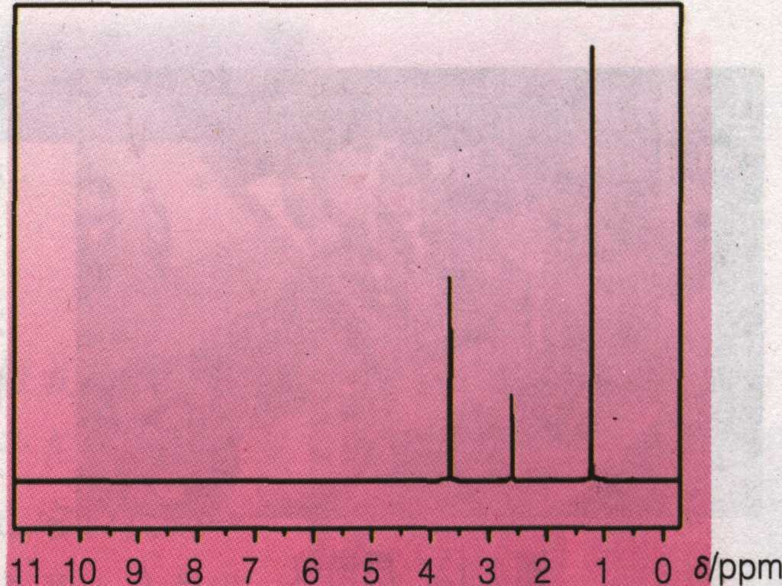
2.核磁共振氢谱(H’-NMR)
原理:处于不同化学环境中的氢原子因产生共振时吸收的频率不同，在谱图上出现的位置也不同。且吸收峰的面积与氢原子数成正比。
作用：测定有机物分子中等效氢原子的类型 和 数目
信号强度之比
信号个数
峰面积
吸收峰数目＝氢原子类型
不同吸收峰的面积之比（强度之比）＝
不同氢原子的个数之比

Slide 18
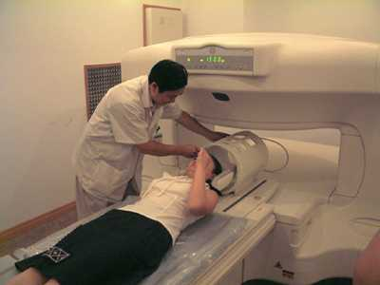
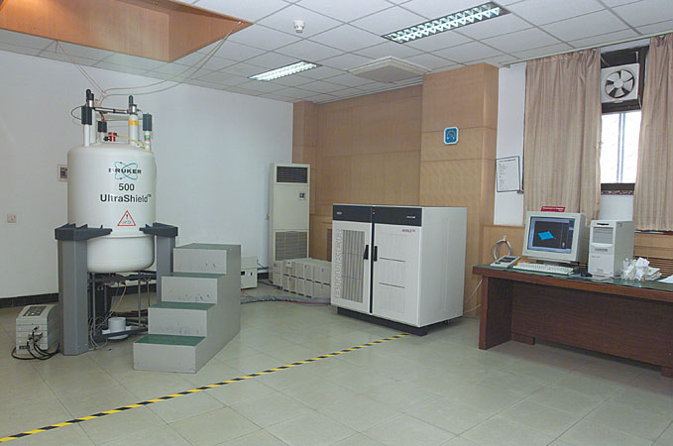
核磁共振中的核指的是氢原子核。氢原子核具有磁性，如用电磁波照射氢原子核，它能通过共振吸收电磁波能量，发生跃迁。用核磁共振仪可以记录到有关信号，处于不同化学环境中的氢原子因产生共振时吸收的频率不同，在谱图上出现的位置也不同。且吸收峰的面积与氢原子数成正比。可以推知该有机物分子有几种不同类型的氢原子及它们的数目多少。
核磁共振仪

Slide 19
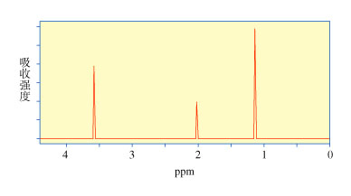
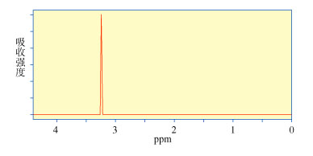
如分子式为C₂H₆O的两种有机物的¹H核磁共振谱图如下：
3 :2 : 1
CH₃CH₂OH
吸收峰数目＝氢原子类型
不同吸收峰的面积之比（强度之比）＝
不同氢原子的个数之比
CH₃—O—CH₃

Slide 20
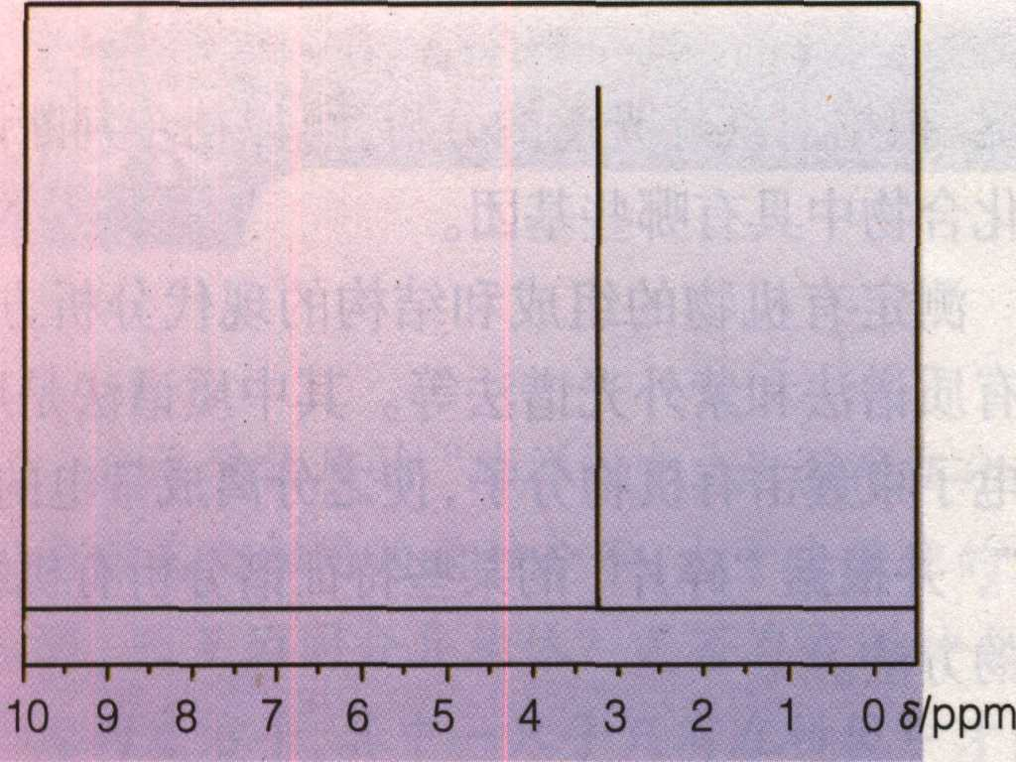
CH₃-CH₂-CH-CH₃
CH₃
CH₃-C-CH₃
CH₃
CH₃
1.下图是某有机物的¹H核磁共振谱图，则该有机物可能是 (
A. CH₃CH₂OH
B. CH₃CH₂CH₂OH
C. CH₃—O—CH₃
D. CH₃CHO
C
A
2.下列有机物在H’-NMR上只给出一组峰的是( )
A、HCHO B、CH₃OH C、HCOOH D、CH₃COOCH₃
问题探究：
1、下列有机物中有几种H原子以及个数之比？
CH₃-CH-CH₃
CH₃
２种；９∶１
４种；３∶２∶１∶６
１种

Slide 21
1∶1
3∶2∶1
CH₃-CH₂-OH
３种；３∶２∶１
2、分子式为C₃H₆O₂的二元混合物，分离后,在核磁共振氢谱上观察到氢原子给出的峰有两种情况。第一种情况峰给出的强度为1︰1；第二种情况峰给出的强度为3︰2︰1。由此推断混合物的组成可能是（写结构简式）。
CH₃COOCH₃
CH₃CH₂COOH
HCOOCH₂CH₃
HOCH₂COCH₃

Slide 22
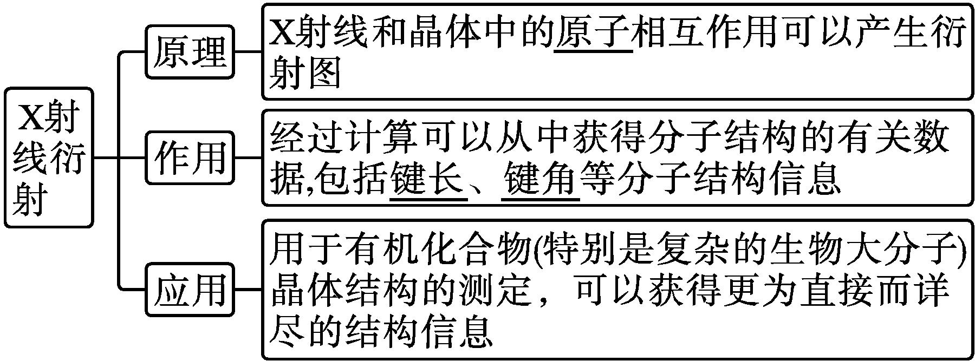
3.X射线衍射

Slide 23
步骤
元素定量分析
确定实验式
测定相对分子质量
确定分子式
红外光谱
核磁共振氢谱
波谱分析
确定结构式
方法
李比希元素分析
现代元素分析仪
质谱
小结：研究有机物的一般步骤和方法
分离、提纯
蒸馏、重结晶、萃取

Slide 24
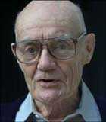

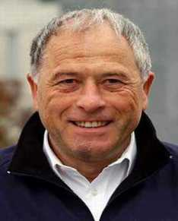
拓展视野
诺贝尔化学奖与物质结构分析(2002年)
引入了核磁共振光谱学观察到了DNA、蛋白质等大分子的真面目。
美国
芬恩
日本
田中耕一
瑞士
维特里希

